Slide 1
Vorstellung: Team Studieneingangsphase (T-StEP)
Wintersemester 2022/2023
Herzlich Willkommen!
Team Studieneingangsphase

Slide 2
T-StEP – Ansprechpartner*innen
Wintersemester 2022/2023
Akademische Mitarbeiterin | Akademischer Mitarbeiter | Akademischer Mitarbeiter | Wissenschaftliche Hilfskraft
Lonneke Knaisch | Florian Hermanns | Daniel Kuckei | Wir suchen eine neue WHK!
Internetpräsenz: | http://www.uni-potsdam.de/de/jura/studium/team-studieneingangsphase.html
E-Mail-Adresse: | jura.step@uni-potsdam.de
Vor Ort: | Räume 2.44 und 2.45
Team Studieneingangsphase

Slide 3
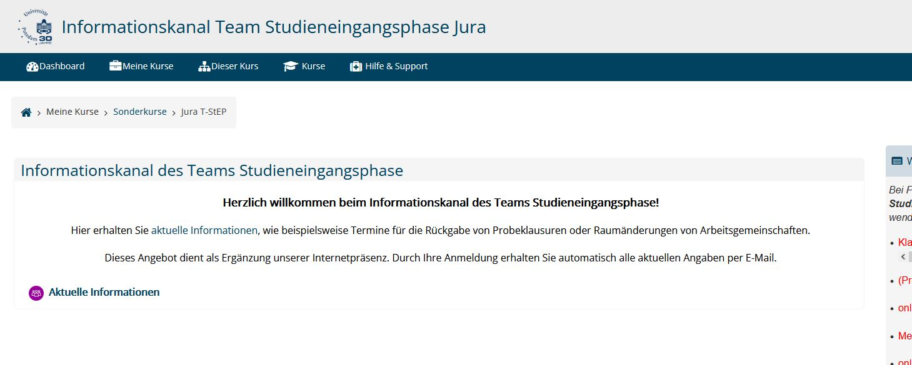
Wintersemester 2022/2023
Informationskanal
Team Studieneingangsphase

Slide 4
Wintersemester 2022/2023
Betreuung Eingangsphase
Koordination Arbeits-gemeinschaften
Klausuren-kurs
Klausuren-sprechstunde
Angebote Eingangsphase
Team Studieneingangsphase

Slide 5
Wintersemester 2022/2023
Betreuung Eingangsphase
Koordination Arbeits-gemeinschaften
Klausuren-kurs
Klausuren-sprechstunde
Angebote Eingangsphase
Team Studieneingangsphase

Slide 6
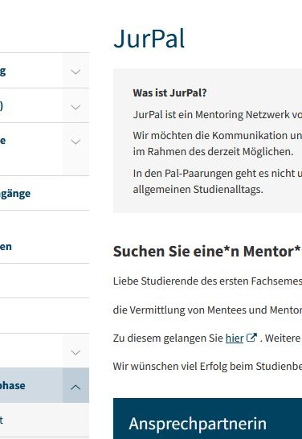
JurPal
Mentoring Netzwerk
jurpal@uni-potsdam.de
Beginn: 21.10.2022
Fragen an:
Lonneke Knaisch
jurpal@uni-potsdam.de

Slide 7
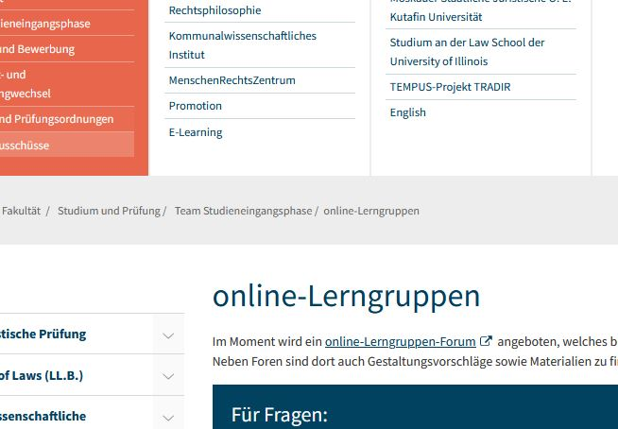
Online-Lerngruppen
Gemeinsam erfolgreich lernen
Fragen an:
Lonneke Knaisch
knaisch@uni-potsdam.de
Team Studieneingangsphase
Notes:
Termin checken!

Slide 8
Wintersemester 2022/2023
Betreuung Eingangsphase
Koordination Arbeits-gemeinschaften
Klausuren-kurs
Klausuren-sprechstunde
Angebote Eingangsphase
Team Studieneingangsphase

Slide 9
Wintersemester 2022/2023
Lehrformate im 1. Fachsemester
Vorlesungen
Akteur*innen: Professor*innen
Vermittlung des materiellen Wissens
Arbeitsge-meinschaften
Akteur*innen: Wissenschaftliche Mitarbeiter*innen
Anwendung des materiellen Wissens (Fallbearbeitung)
Akteur: Team Studieneingangsphase
Prüfungssimulation (Zwischenprüfung)
2 Termine zum Bürgerlichen Recht I
2 Termine zum Strafrecht AT I
2 Termine zum Staatsorganisationsrecht
Klausuren-kurs
Team Studieneingangsphase
Notes:
Natürlich auch Vorlesungen ohne Arbeitsgemeinschaft

Slide 10
Wintersemester 2022/2023
Lehrformate im 1. Fachsemester
Klausuren-kurs
Akteur: Team Studieneingangsphase
Vorbereitung auf die Zwischenprüfung
Je 2x Bürgerliches, Öffentliches Recht sowie Strafrecht
Ab dem 18.11.2022; freitags von 10 – 14 Uhr in H05
Team Studieneingangsphase

Slide 11
Klausurenkurs – Termine Freitags 10 – 13 Uhr
Wintersemester 2022/2023
Datum | Fachbereich
18.11.2022 | Staatsorganisationsrecht
25.11.2022 | BGB AT
02.12.2022 | Strafrecht AT I
09.12.2022 | Staatsorganisationsrecht
16.12.2022 | BGB AT
06.01.2023 | Strafrecht AT I
Team Studieneingangsphase
Notes:
Pünktlichkeit!
Ruhe!
Ausschalten der Handys!
Keine Hilfsmittel! (Ausnahme: Gesetzestexte)
„Nur mal kurz den Sachverhalt anschauen“ ist NICHT möglich!

Slide 12
Wintersemester 2022/2023
Betreuung Eingangsphase
Koordination Arbeits-gemeinschaften
Klausuren-kurs
Klausuren-sprechstunde
Angebote Eingangsphase
Team Studieneingangsphase

Slide 13
Klausurensprechstunde Terminvereinbarung erforderlich
Wintersemester 2022/2023
 |  | Individuelles Beratungsgespräch via „Zoom“
1. Ablauf der Remonstrationsfrist (Ausnahme: Probeklausuren aus dem Klausurenkurs) | 2. Einsenden einer Kopie der Klausur an Jura-StEP
Team Studieneingangsphase

Slide 14
Wintersemester 2022/2023
Betreuung Eingangsphase
Koordination Arbeits-gemeinschaften
Klausuren-kurs
Klausuren-sprechstunde
Angebote Eingangsphase
Team Studieneingangsphase

Slide 15
Wintersemester 2022/2023
Akteur*innen: Wissenschaftliche Mitarbeiter*innen
Anwendung des materiellen Wissens (Fallbearbeitung)
Vorlesungen
Professoren
Vermittlung des materiellen Wissens
Arbeitsge-meinschaften
Arbeitsge-meinschaften
Vorlesungsbegleitend
Beginn: 01.11.2022 (3. Vorlesungswoche)
Anmeldung erforderlich: 18.10.2022, 11:00 Uhr
Team Studieneingangsphase

Slide 16
Arbeitsgemeinschaften
Vorlesung
Passende Arbeits-
gemeinschaft
Grundlehren des Bürgerlichen Rechts I
BGB AT
Strafrecht AT I
Strafrecht AT I
Staatsrecht I (Staats-organisationsrecht)
Staats-organisations-recht
Team Studieneingangsphase

Slide 17
Wintersemester 2022/2023
Arbeitsgemeinschaften: Anmeldung
Termin 1. Fachsemester: 18.10.22 –11:00 Uhr bis 25.10.22 – 16:00 Uhr
Sie benötigen:
+ Accountname
+ Passwort des Uni-Webmail Accounts
(Erhalten Sie mit Ihren Immatrikulationsunterlagen)
Team Studieneingangsphase
Notes:
Screenshot der Seite? Bzw. Bilderlauf

Slide 18
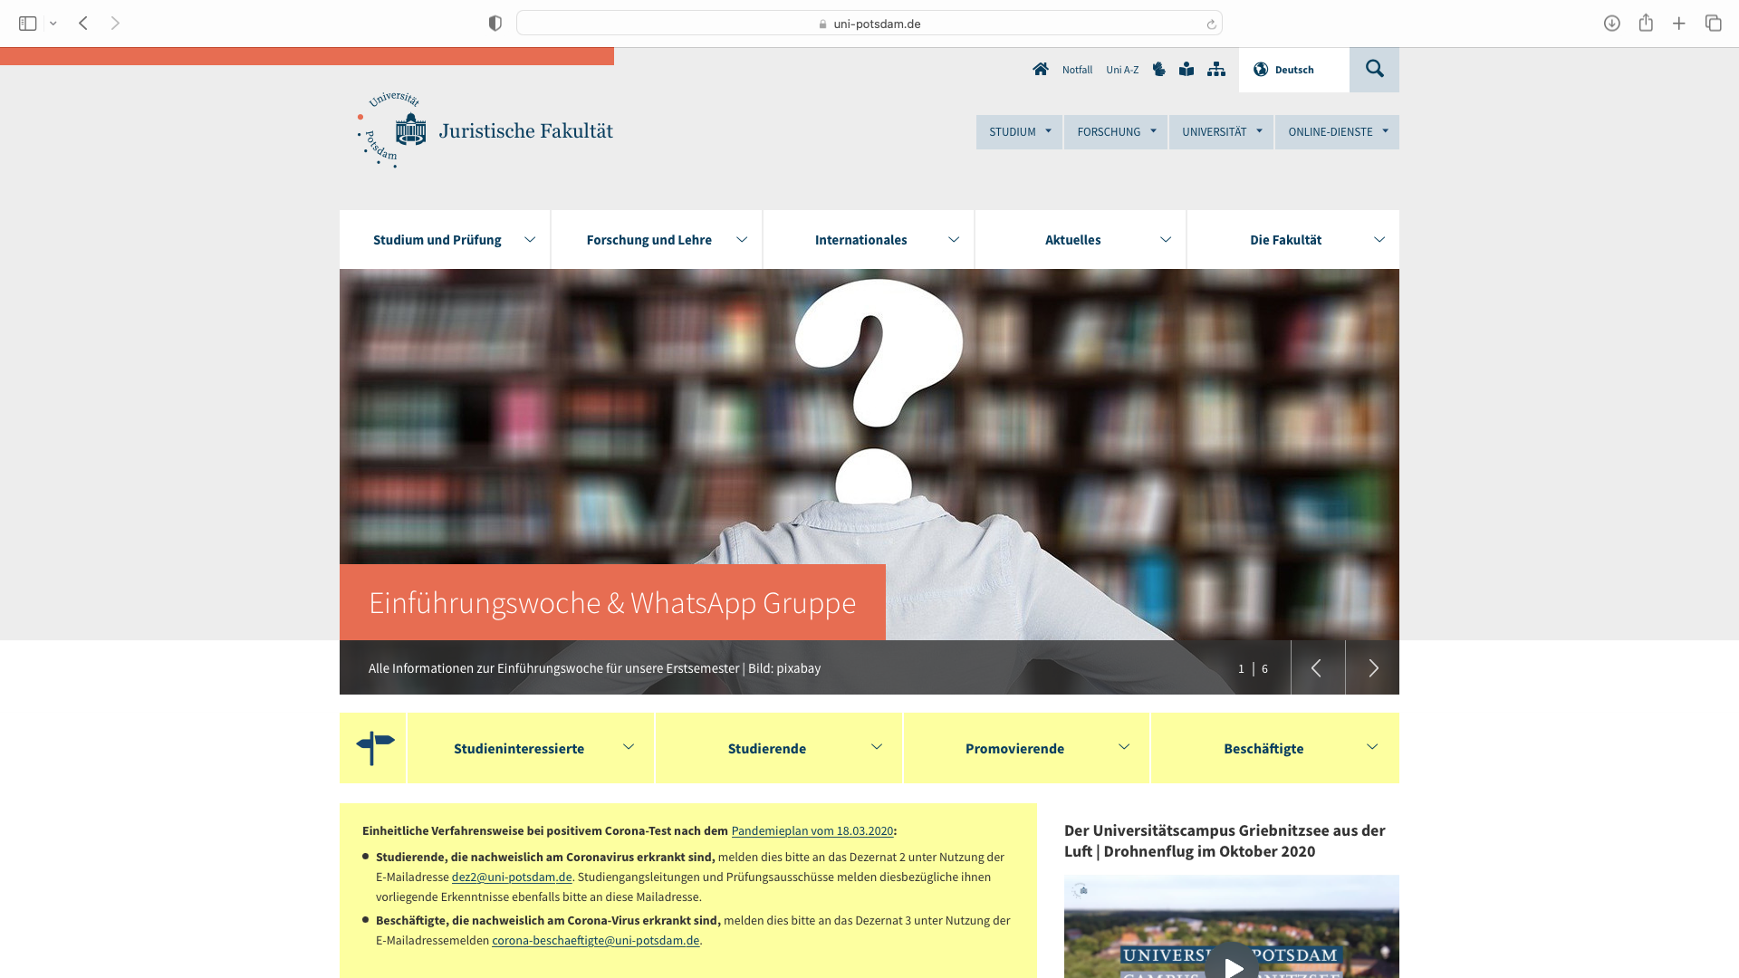

Slide 19
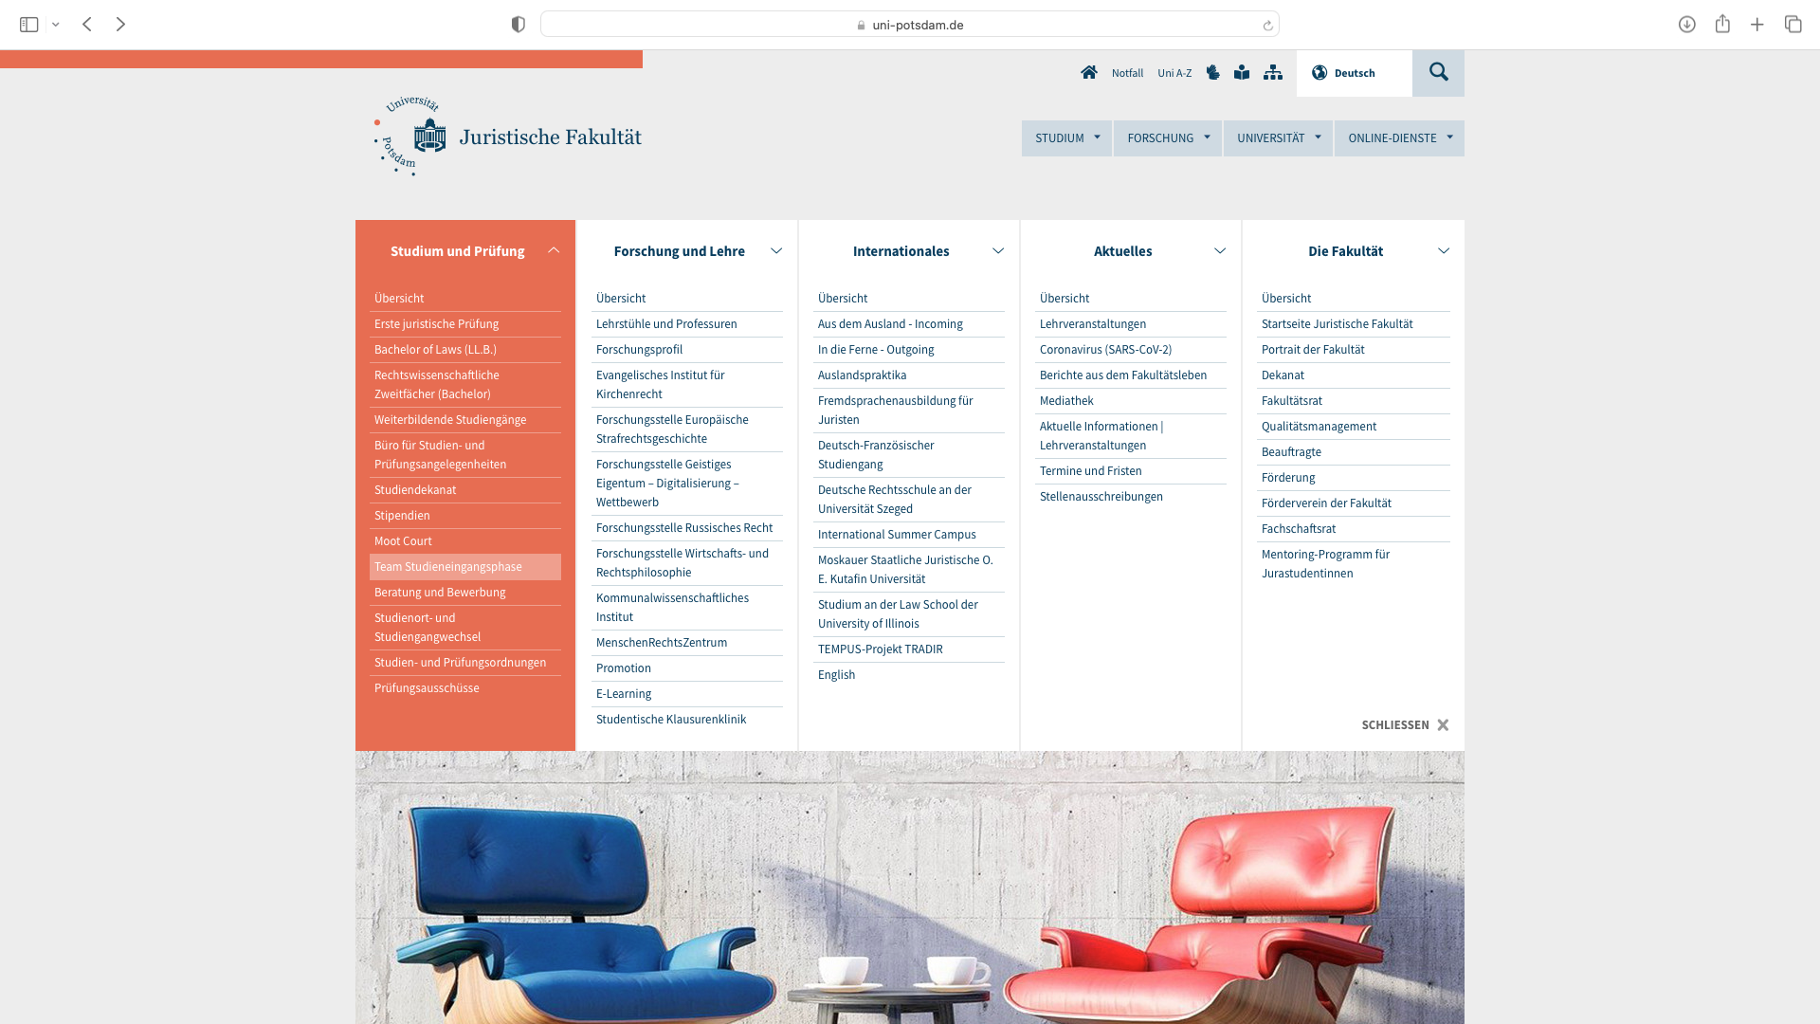

Slide 20
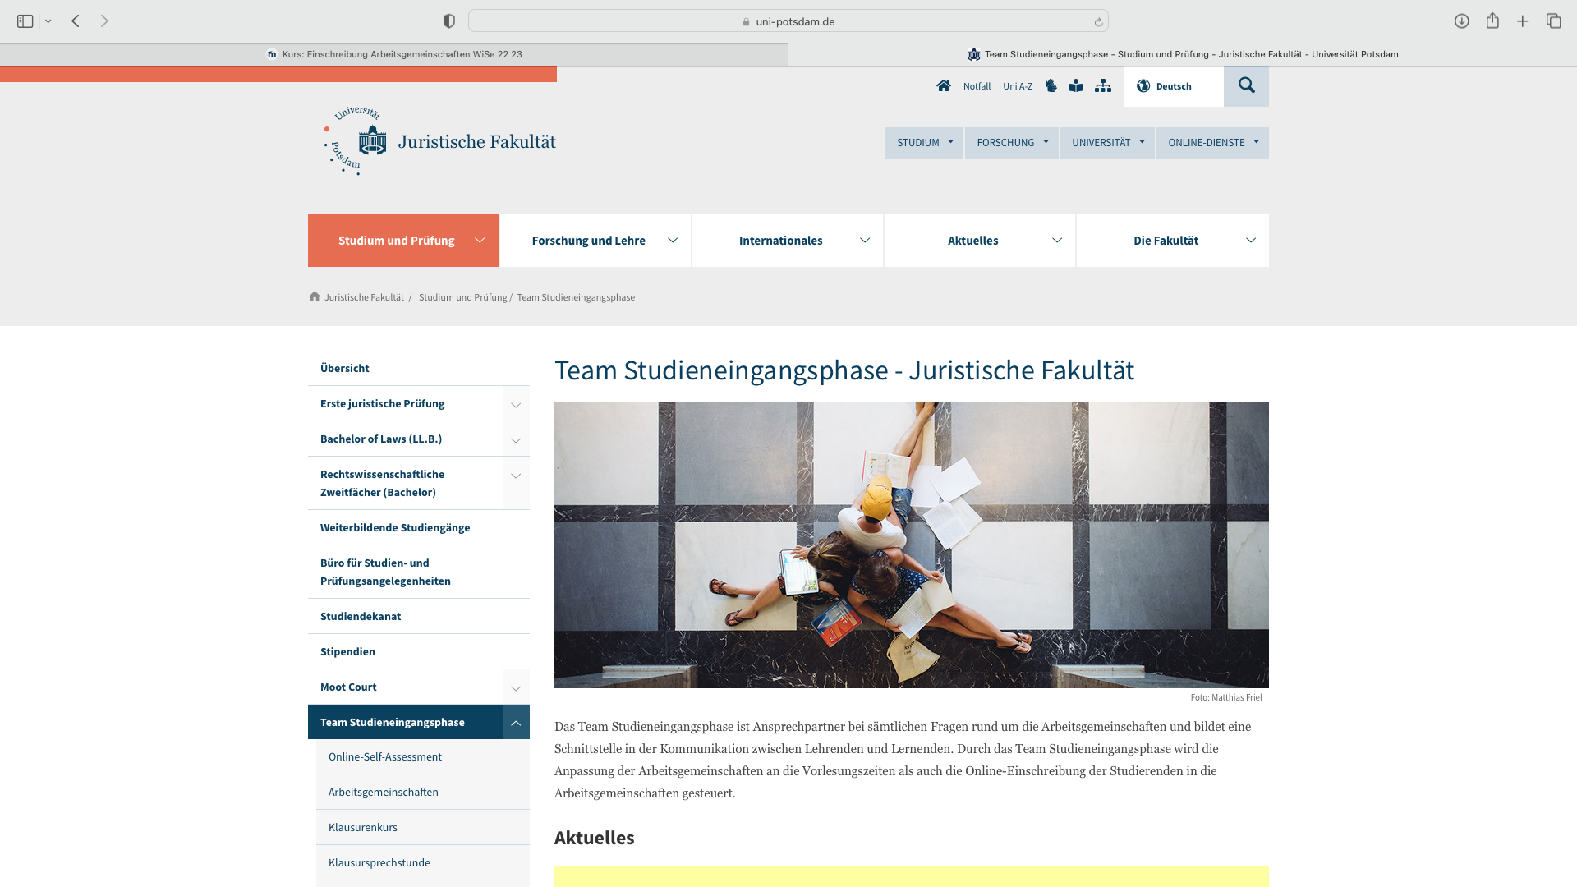

Slide 21
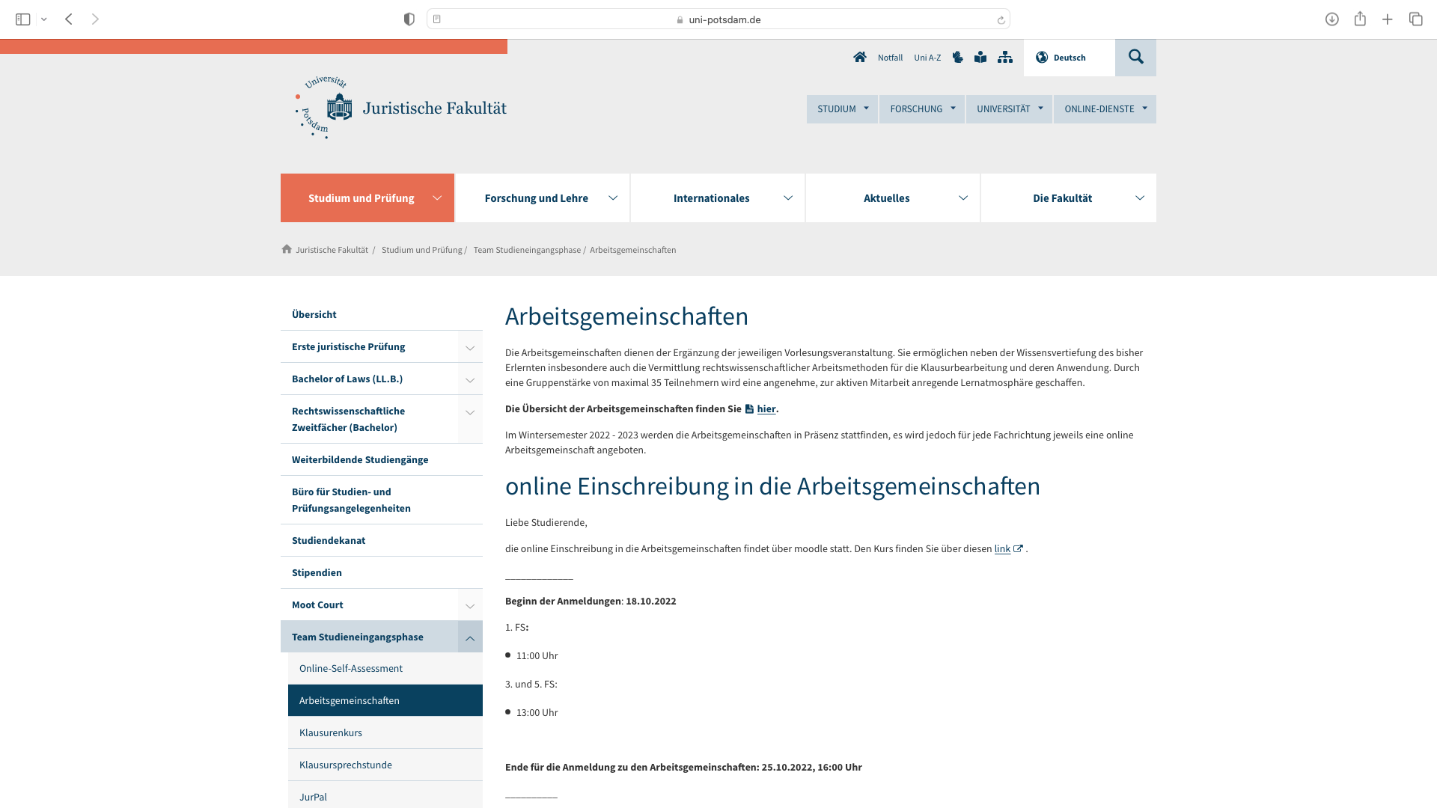

Slide 22
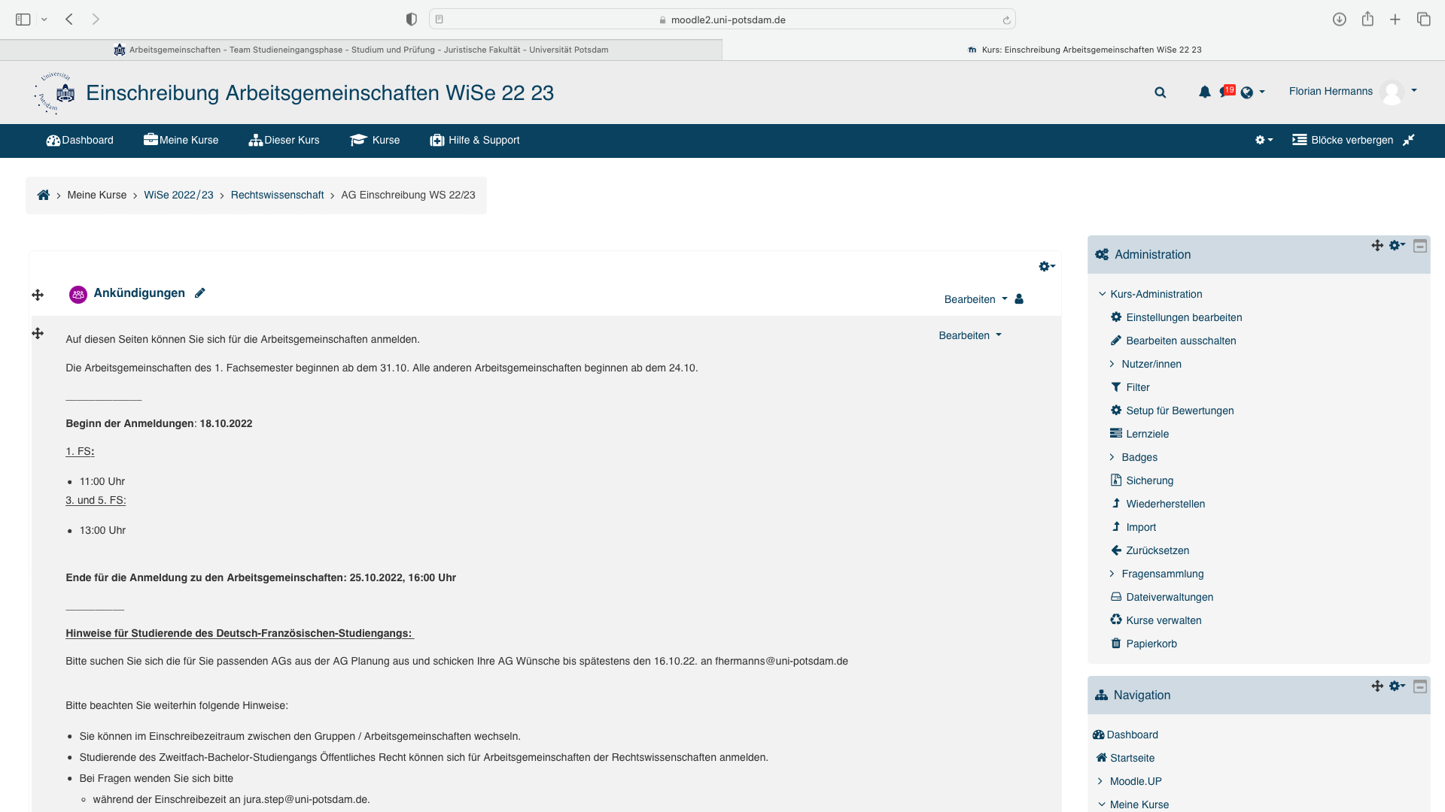

Slide 23
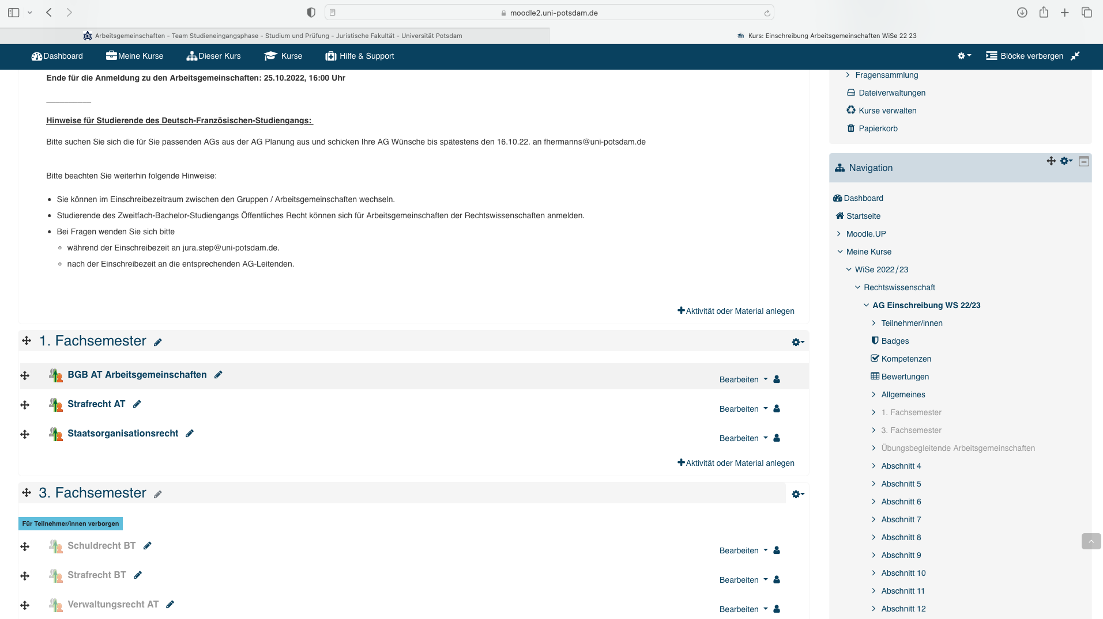

Slide 24
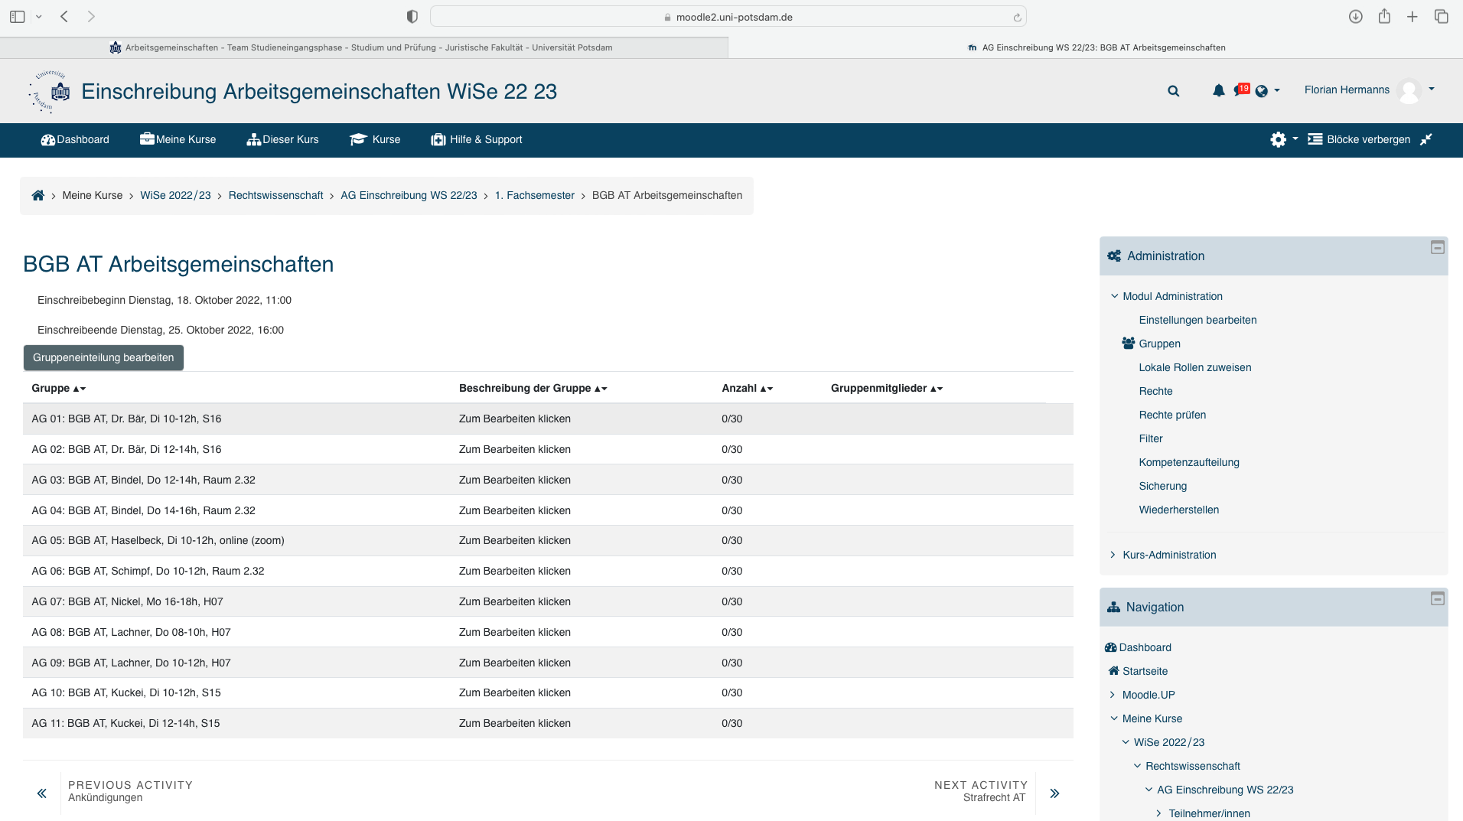

Slide 26
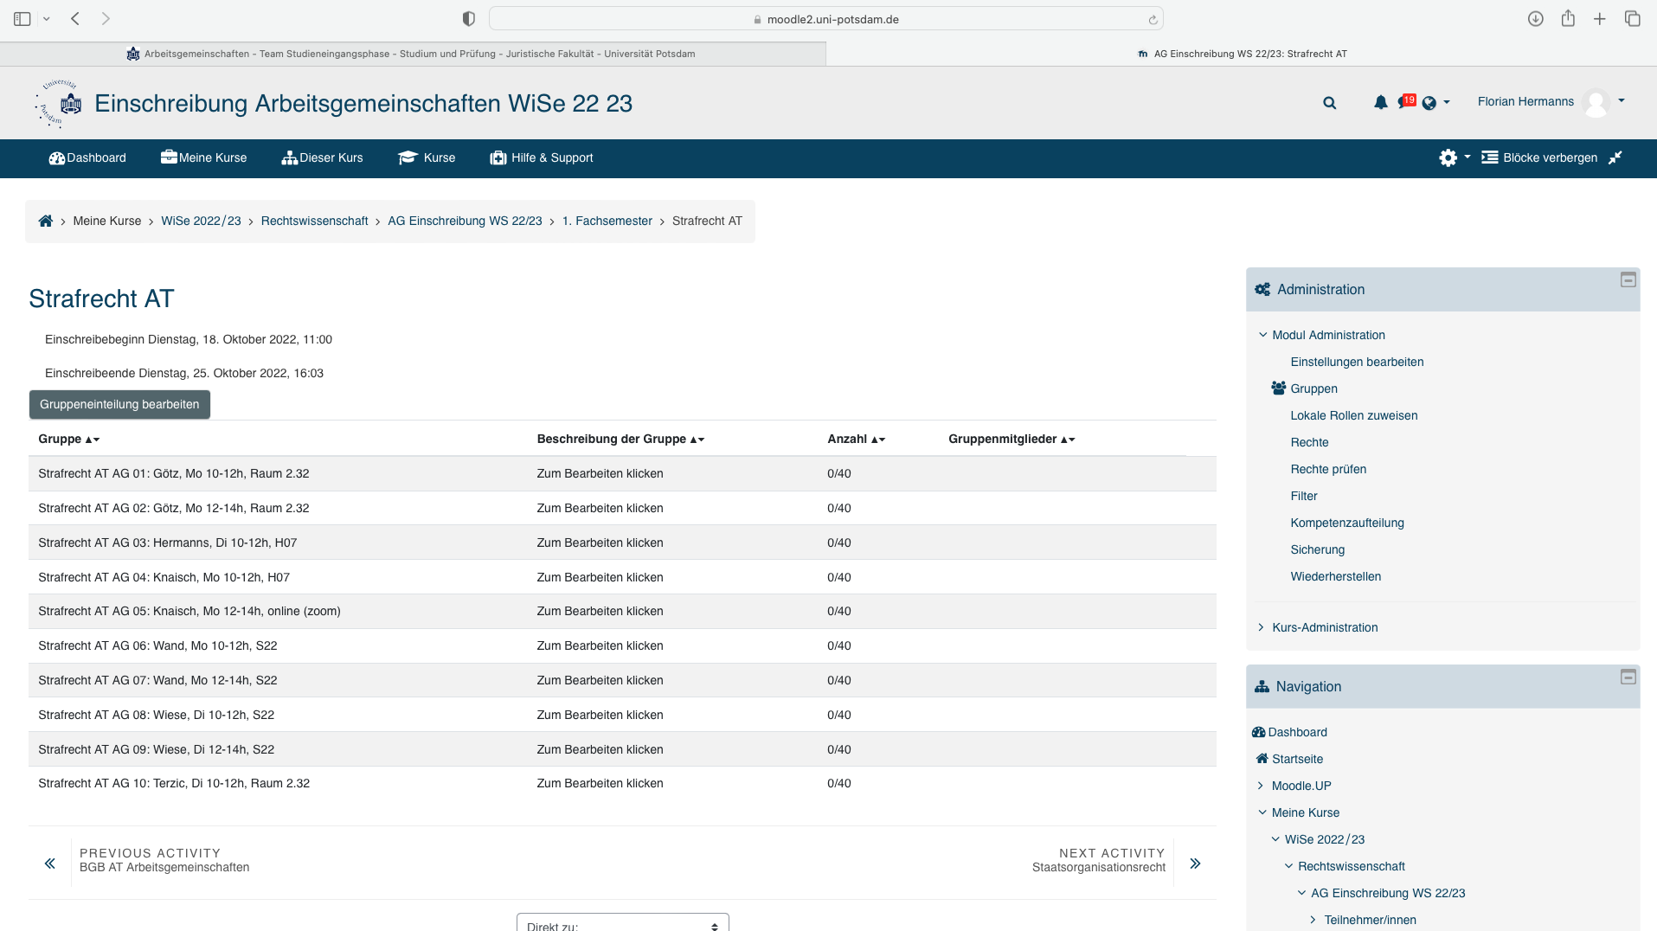

Slide 27
Fragen?
Team Studieneingangsphase

Slide 28
Viel Erfolg
für Ihr Studium wünschen
Florian Hermanns
Lonneke Knaisch
Daniel Kuckei
– Team Studieneingangsphase –
Team Studieneingangsphase

